Slide 1
なんで？また届いた！ ◆定期購入のトラブル◆
Notes:
定期購入のトラブルとは、ネット広告などで商品が「初回500円」などと表示されているのを見て注文したら、何回にもわたり同じ商品が送られてくる定期コースだったというトラブルです。
多くが、定期の回数を全うしても、途中で解約できても、支払い総額が注文時の想定を超えて高額になるといった問題をはらんでいます。
どういうことか、どうしたらトラブルを回避できるか、見ていきましょう。

Slide 2
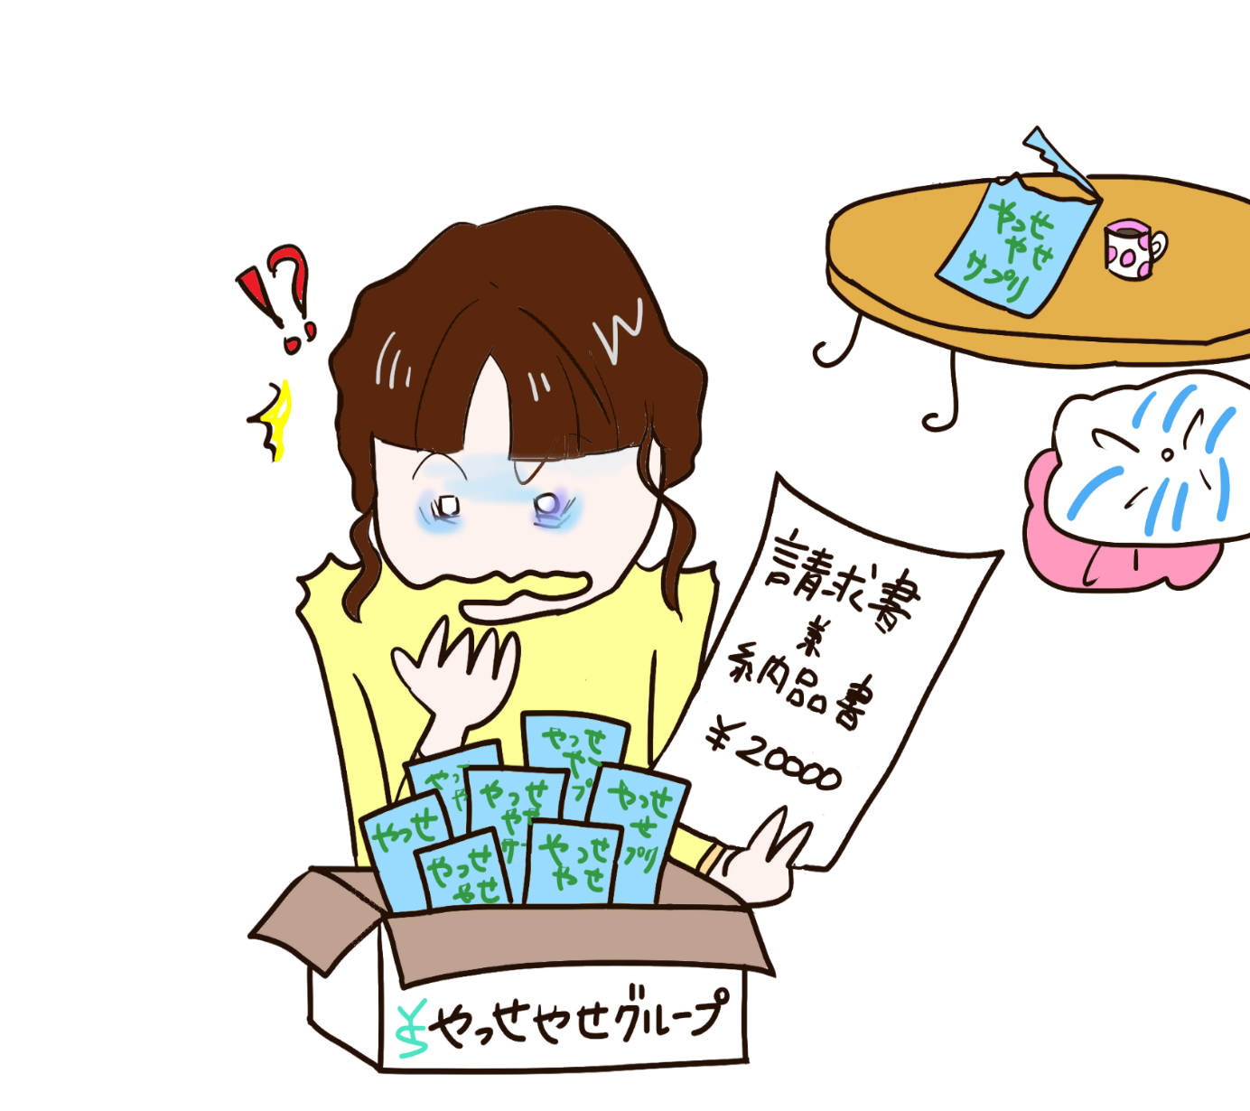
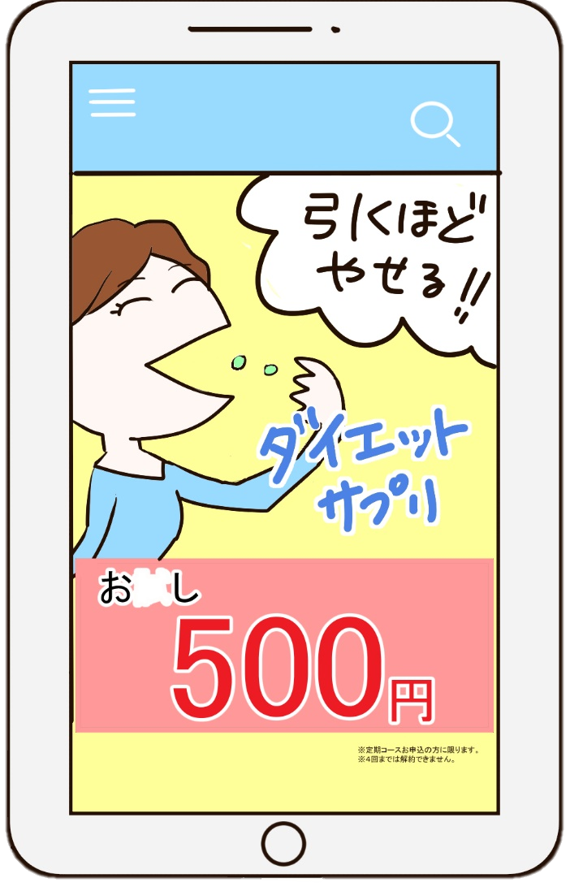
CASE１：定期購入と気づいていなかった
全4回の
定期コース⁉
安い♪
１回だけ！
２回目から8袋
2万円⁉
総額8万円‼
と、思っていたら…
Notes:
定期購入のトラブルで、よく消費生活センターに寄せられる相談内容です。
Case1:
SNSで動画や画像を見ていたら突然広告が現れ、「初回500円」「定期縛りなし！」と表示してあるのを見て、安いし1回限りだと思って注文したら定期コースだった。
２回目からは500円どころかそれなりの値段で、解約するには数回受け取ることが条件など、結局支払いが高額になる…といったケースです。500円だけだと思っていたのに、大打撃です。

Slide 3
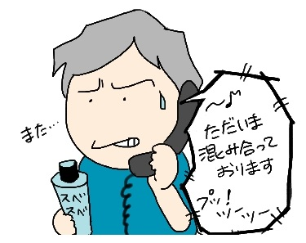
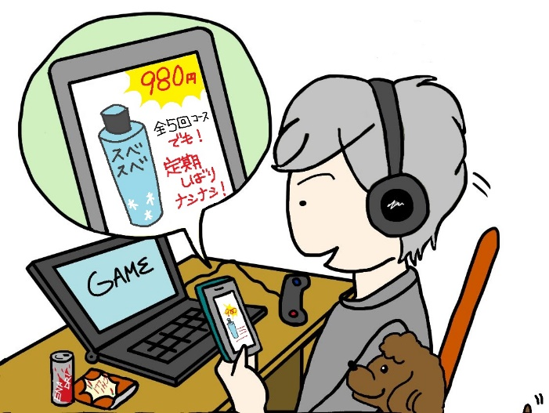
CASE２：定期購入とは知っていたが解約できない
個人情報を
送付するの⁉
解約受付期間は
２週間⁉
いつでも
解約できる♪
解約したいのに
電話に出ない！
と、思っていたら…
Notes:
Case2:
定期購入の契約とはわかっていたが、「いつでも解約可能」と書かれていたから気軽に注文した。２回目から一度に複数個届き請求が高額になると知ったので解約したいが、①初回で解約するには受付期限があり、販売業者へ電話で申し出なくてはならないが電話しても全然つながらない。②解約はSNSでしか受け付けないという条件を言われた。③個人情報の提出を求められ抵抗感がある…といったケースです。

Slide 4
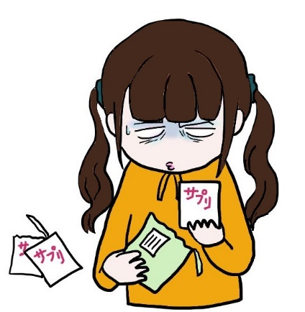
CASE３：契約内容が変更されてる！？
クーポンを使ったら
全5回受取りが条件の
定期コースになってた⁉
定期縛りなし
お得クーポン♪
と、思っていたら…
Notes:
Case3:
定期購入の契約とはわかっていたし、「いつでも解約可能」「定期回数縛りなし」と書かれていたから気軽に注文した。注文確定ボタンを押したら「特別割引クーポンを使えばさらにお得！」のポップアップ画面が表示された。利用すると消費者が気付かないうちに「５回購入が条件の定期購入」コースに変更されていた…といったケースです。

Slide 5
販売店に連絡したが…
カスタマーセンター
規約に
書いてあります
５回の受け取りが
条件です
特約は読まれて
ないのですか？
返品は
受け付けません
広告に表示しています
見ていますか？
Notes:
販売店に電話をして「もう要らない」と言っても、解約は販売店（販売サイト業者）が設けた「返品特約」という決め事に従うことになるため、たいていは簡単には解約を受け付けられません。また、一方的に受け取り拒否や、返送をしても解約にはなりませんので、請求は続きます。

Slide 6
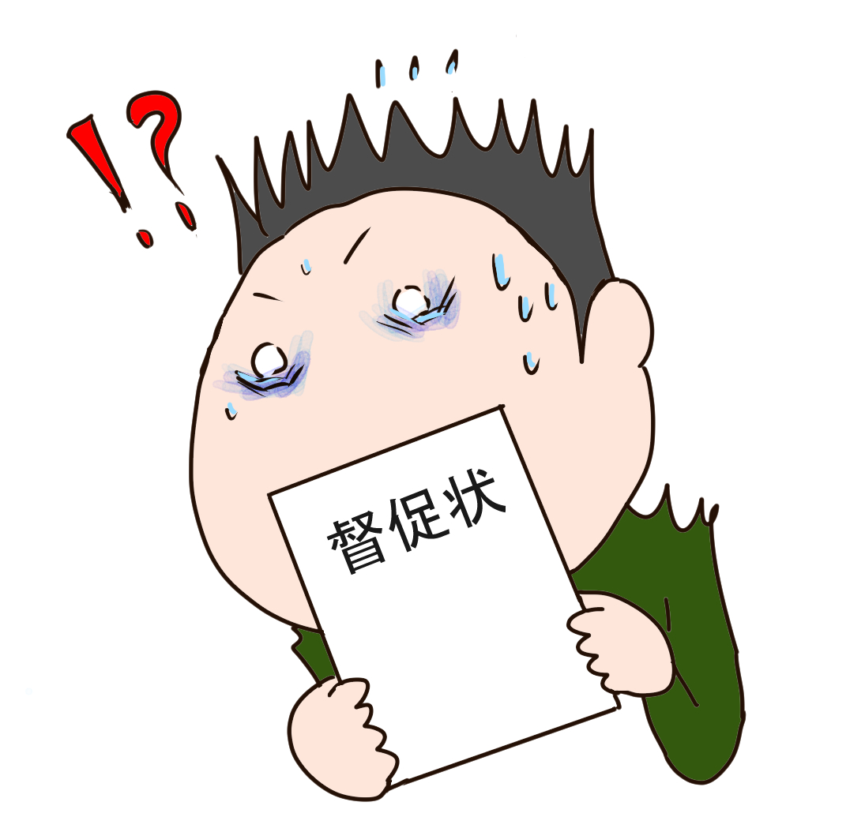
支払いを放置すると…
請求
何コレ？
とッ、督促⁉
ななな何で？
もしかして
あの時の
アレかっ⁉
請求書
請求書
ゴミ箱
Notes:
解約手続きをしない限り商品は送られてきて、請求は続きます。
支払いたくない、商品の金額が高くて支払えないなどの理由で支払いをしないでいたら、「債権回収をしている」と法律事務所などから督促状が送られてきた…という相談も多く寄せらせています。

Slide 7
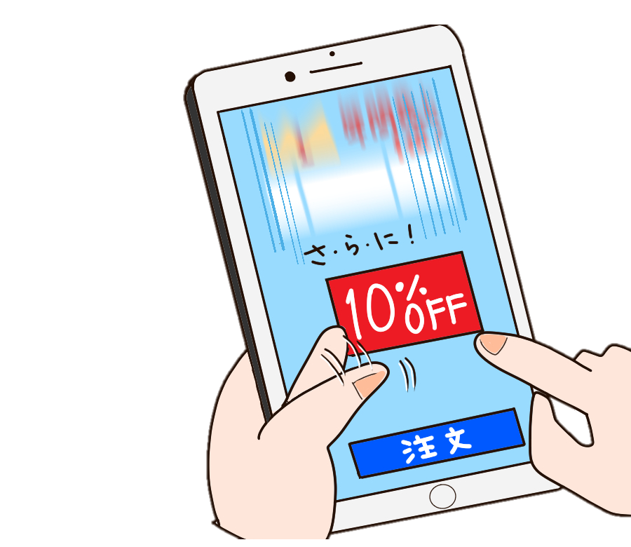
定期購入でよくあるトラブル -表示の問題点-
人気モデル●●も愛用❤
ドラマ・漫画で惹きつける
低価格、１回だけと
思わせるワード
「お試し」「モニター」
「〇〇コース限定」
激やせサプリ
●●コース限定100名！
長過ぎるページ・繰り返される契約条件に飽きて、見ずにスクロール
通常価格7,980円がモニター限定
初回
500円
でも「私は１本でやめた」
など、都合の良い言葉は目に飛び込んでくる
diet
注文ボタンを押すと、
注文入力画面にジャンプ
するので、条件を
見落としがち
（送料無料）
何度もスクロールしないと
サイト全体を把握できない
２回目以降は定価の60％引 3,200円
注文はコチラ！
確認画面
・４回以上の購入が条件です。
・１回に２袋お届けします。
・４回で合計金額は25,600円(送料別)です。
ご注文内容
初回の金額
のみ表示
定期縛りなし！
●●コース 500円
数量 1個
（送料無料）
500円
一見、「定期購入では
ない」と思わせるワード
詳細は「解約保証について」をご確認ください
注文入力画面
氏 名
住 所
電話番号
お客様情報
氏名 〇田〇子 様
住所 埼玉県川口市…
初めから利用規約に
チェックが入っている
☑利用規約に同意する
定期購入の条件に
気付きにくい
注文確定
確認画面へ
・４回以上の購入が条件です。
・１回に２袋お届けします。
・４回で合計金額は25,600円(送料別)です。
特定商取引法に基づく表記
返品・解約について
Notes:
定期購入の問題点を見ていきましょう。
広告や販売サイトの表示の問題です。
消費者が興味をひきそうな「お試し」「初回無料」「いつでも解約できる」などの文言が前面に出ているが、「定期購入」「解約条件」などは比較的文字が小さかったり、何度もスクロールしないとわからないような場所に書かれていたりして気付かなかったという問題があります。
また、「定期縛りなし」のように一見、定期購入ではないと勘違いさせる紛らわしい言葉も散見されます。
消費者が「定期購入の文字が小さくて気付かなかったから、解約したい」と主張しても、販売業者からは「サイト内に書いてあります。きちんと読んでください」と、解約・返品を断られます。

Slide 8
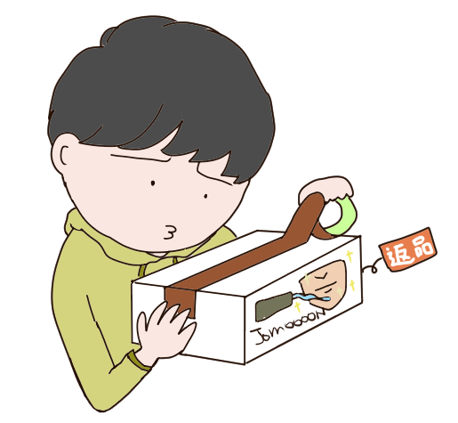
定期購入でよくあるトラブル -意外と知られていないネット通販の解約ルール-
クーリング・オフは
ありません
一方的に返品しても
解約にはなりません
ご解約
ですね？
契約解除
通知書
次の契約を解除します
契約日：令和５年○月○日
商品名：○○○
解約・返品は
事業者の定めた
返品特約に従います
Notes:
消費者の皆さん、ネット通販に関する知識や注文するときの慎重さは足りていますか？
通販にクーリング・オフはありません。原則として、ネット通販の解約・返品は、業者の定めた「返品特約」に従うことになります。
要らないから勝手に商品を送り返し、支払わなければいい…ということはなく、必ず相手(販売業者)の解約の了承を得なければ「債権（支払いの義務）」は残ります。

Slide 9
定期購入でよくあるトラブル -結局、高額な支払いになる-
解約できない
500円を
1回だけ払えばいいんだな
⁉
条件が
特約が
販売業者に
断られる
電話がつながらない
解約方法が分からない
納品書
ポチ
ポチ
出ない…
・全5回受取コース
・２回目から9,800円
・次回○月○日発送予定
返品
500円どころではない高額な
支払いに
一方的な返品は×
Notes:
結局、「500円だけ払えばよい」と思っていたのに、
２回目からは代金○千円の商品を数回受け取らなければならない、解約の申し出をしようにも事業者と電話がつながらない、個人情報の提出を求められ抵抗感がある、一方的な返品は解約にならないなどの理由で、事業者への支払い総額は数万円になります。

Slide 10
後で「しまった！」とならないために 改正 特定商取引法①
改正特定商取引法（令和4年6月1日施行）
通信販売で契約の申込み段階における販売事業者等への一定事項の表示の義務付け（第12条の6）
消費者を誤認させるような表示の禁止（第12条の6）
不実告知の禁止（第13条の2）
消費者が誤認して意思表示をした場合の取消権（第15条の4）
ざっくり言うと
事業者は、消費者が注文の最終確認画面を一目見て契約の全内容がわかる表示をすること！
消費者に思い違いをさせる表示や嘘は禁止！
消費者が思い違いをさせる表示や嘘を本当だと思ってした申し込みは、取り消すことができる
Notes:
そんな通信販売における定期購入契約に関するトラブルの増加を受け、事態を改善するために特定商取引法で規定が新設されました（令和4年6月1日施行）。

Slide 11
後で「しまった！」とならないために 改正 特定商取引法② -最終確認画面-
注文内容の最終確認
表示すべき契約事項
お申込み内容
変 更
定期購入コース
【のけぞるほど得トクコース（全５回）】
各回につき２本お届け（全１０本となります）
内容量：50錠／１本
１か月につき１回発送
この商品は期間限定販売です【申込期間：3月1日～4月30日】
分量：数量、回数、期間等
一目見て
分かる！
diet
申込期限
商品価格 500円（税抜） 初回
10,000円（税込） 2～5回目各回
送料 2,500円（税込） 1回あたり
総額 42,500円（税込）
価格：各回の代金と、今後支払うことと
なる代金の総額
お支払方法
変 更
クレジットカード一括
名義人：〇〇〇〇
カード番号：****-****-**
有効期限：XX / XXX
【クレジットカード払い】
毎月1回20日
【コンビニ後払い】
商品到着〇日以内
支払時期と支払方法
発送方法
宅配便（自宅）
商品の引渡し時期
お届け時期
初回は注文完了から4日以内に発送
2回目以降は毎月10日
注文後のキャンセル・返品・解約について
込みの撤回・解除：
解約の申込期限、解約料等
注文後24時間以内はマイページ上での手続きにてキャンセル可能です。
商品到着後８日以内であれば返品可能です。ただし、送料はお客様負担です。
契約期間の途中での解約は、お電話で承ります。
注文確定
Notes:
『「最終確認画面を一目見て」契約の全内容がわかるように表示をすること』が義務なので、販売業者が「広告に書いてある」と主張してもそれは誤りです。
（ただし、表示事項を最終確認画面に全部記載するとかえって消費者に分かりにくくなる場合は、一部の項目でリンクを張って別ページで表示したり、広告等の該当箇所を参照とすることができます。）
消費者は「注文確定」ボタンを押す前に、必ずこの最終確認画面（及びリンク）を確認し、納得してから注文しましょう。

Slide 12
後で「しまった！」とならないために 改正 特定商取引法③ -禁止事項-
OUT
SAFE
お試し500円
お試し500円
定期
定期コース
（全４回）
コースです
拡大してやっと見える
「お試し」
「いつでも解約可能」という文言が違反なのではなく、全体的に見えにくい・分かりにくいのが問題！
表示そのもの・表示の位置・形式・大きさ・色調等を総合的に考慮して判断
表示内容全体から総合的に判断
Notes:
消費者に誤認(思い違い)させる表示・不実告知(嘘)は禁止です。
義務事項・禁止事項に違反した表示等によって消費者が誤認して申込みの意思表示をした場合は、消費者は申込みを取り消すことができます。
また、違反した事業者は、行政処分や罰則の対象となリます。

Slide 13
ネット通販 注文する前に注意する事 -絶対確認しよう！-
注文ボタンを押す前に必ずcheck！
※詳しくはスライド11参照
注文内容の最終確認画面
注文内容の最終確認
特定商取引法に基づく表記
運営会社名、運営責任者名、所在地、連絡先、支払方法など販売会社や取引に関する情報
お申込み内容
定期購入コース
【のけぞるほど得トクコース（全５回）】
各回につき２本お届け（全１０本）
変 更
diet
商品価格 500円（税抜） 初回
10,000円（税込） 2～5回目各回
送料 2,500円（税込） 1回あたり
総額 42,500円（税込）
返品特約 契約申し込みの撤回等
お支払方法
クレジットカード一括
名義人：〇〇〇〇
カード番号：****-****-**
有効期限：XX / XXX
変 更
【クレジットカード払い】
毎月1回20日
【コンビニ後払い】
商品到着〇日以内
利用規約
サービス利用者に対して、サービス提供者がサービス利用上のルールをまとめたもの
発送方法
宅配便（自宅）
お届け時期
初回は注文完了から4日以内に発送
2回目以降は毎月10日
注文後のキャンセル・返品・解約について
注文後24時間以内はマイページ上での手続きに
注文確定
Notes:
さて、改正特商法も踏まえて、注文前と注文後(商品を受け取った後)に注意する事をピックアップします。
注文内容の最終確認画面、特定商取引法に基づく表記、返品特約、利用規約は必ず確認し、自分がどこ（なんという会社）に、何を、幾らで注文するのか、支払方法はどうするのか、解約方法や解約可能な時期などを把握しましょう。

Slide 14
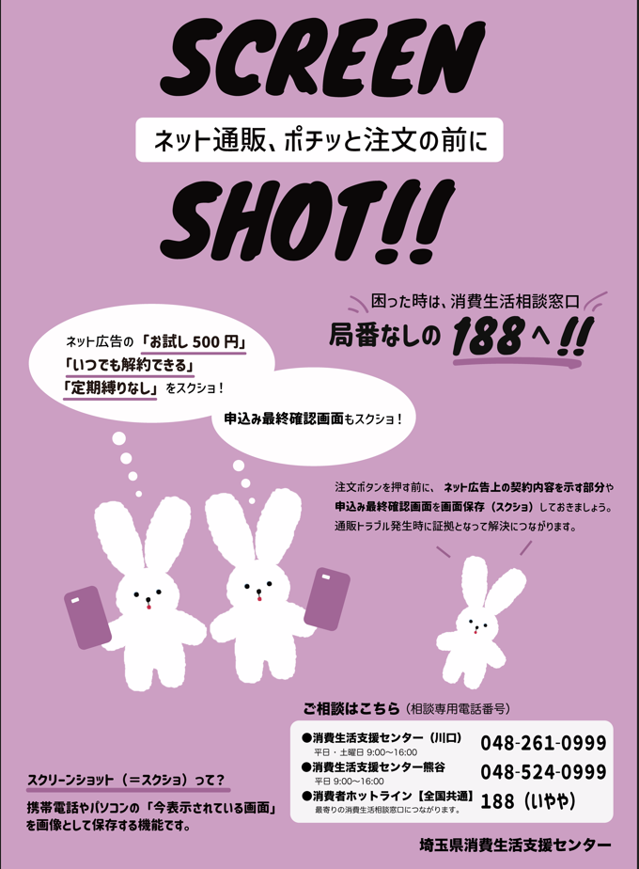
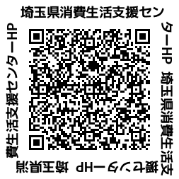
ネット通販 注文する前に注意する事 -スクショしよう！-
広告 と 最終確認画面 は必ず
スクショして保存
埼玉県消費生活支援センターでは、
ネット通販トラブルに備えた
★注文前スクショ習慣★
を呼びかけています
主に、ここをスクショ！
広告で「お試し〇円」や「いつでも解約可能」など、 特に注文に至るきっかけになった表示。
注文ボタンを押す前の「最終確認画面」
注文後に表示されたクーポンや別のお得情報 （まとめ買いするとお得など）
スクショは、解約を交渉する際の材料として
重要な意味をもってくることがあります
HP「～インターネット通販注文前スクショ習慣化キャンペーン～「ネット通販、ポチッと注文の前にスクリーンショット」」の案内ページ
Notes:
なぜ、スクリーンショットが必要なのでしょうか。
改正特定商取引法で契約事項の表示の義務付けと、誤認を与える事項の表示が禁止されました。それらに違反した場合は、契約の取消しができます。
販売業者に契約の取消しを交渉する際には、「最終確認画面に記載がなかった」「文字サイズが小さくて分らなかった」などを主張することがありますが、インターネット（ホームページなど）では最終確認画面や広告の記載内容を簡単に書き換えることができます。 そこでスクショは、後日、検証材料にする（証拠にする）ために重要な意味をもってきます。必ず画面を撮って保存しましょう。

Slide 15
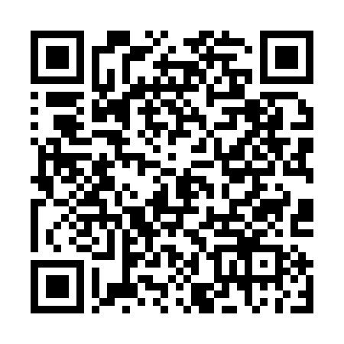
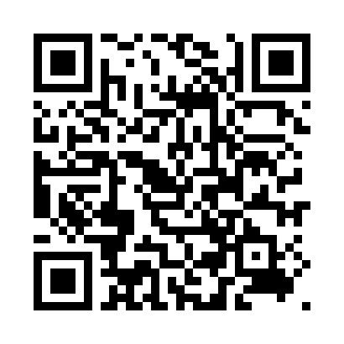
ネット通販 注文する前に -一度は読んでおこう！-
【消費者庁】 令和3年特定商取引法・預託法の改正について
URL:https://www.caa.go.jp/policies/policy/consumer_transaction/amendment/2021/
消費者向け／事業者向け、特定商取引法・預託法の令和3年改正のポイント解説はじめ、
法律、政令、省令、ガイドライン、逐条解説、チラシなど、あらゆる情報が詰まったページです。
＊このページの中の、以下タイトルが分かりやすいと思われます。
●消費者の皆さんへ ～令和3年改正のポイント解説～「定期購入のトラブルに関する注意点と対策は?」
「定期購入トラブル」の他にも、令和3年改正の「預託法」や「送り付け商法の対処」などの情報も
一緒に掲載されていますので、ご一読ください。
【消費者庁】 通信販売の申込み段階における表示についてのガイドライン URL：https://www.no-trouble.caa.go.jp/pdf/20220601la02_07.pdf
特定商取引法改正では、通信販売における契約の申込み段階で、販売業者等に対して一定の事項を表示するよう
義務付けたり、消費者を誤認させるような表示を禁止するようにしました。
このガイドラインでは、法の解釈やこの表示は〇、この表示は×などの具体例があげられています。
Notes:
必ず消費者庁のホームページ等で詳細をチェックしましょう。

Slide 16
困った時は、すぐ相談！
Notes:
それでも、何か思いかけず困ったことが起きた。契約トラブルが起きてしまった。
そんな時は一人で悩まず、すぐに相談してください！

